Slide 1
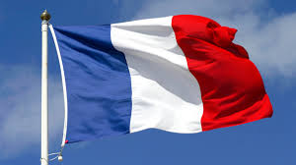
Le système éducatif Français

Slide 2
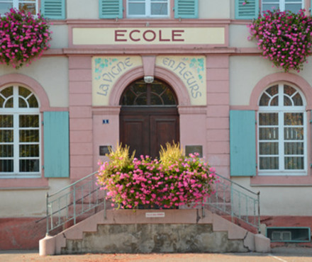

Slide 3
le système éducatif en France
C'est au lendemain de la Révolution française en 1789 que les principes d'une instruction commune à tous ont été posés. Le système éducatif était également réparti en trois niveaux : le primaire, le secondaire et le supérieur, une division qui existe toujours aujourd'hui.
Plus tard, Napoléon a donné le monopole du système éducatif à l'Etat, et c'est de son règne que datent certaines des grandes écoles structurées selon le code militaire, telles que Polytechnique.
Avec Jules Ferry (1881-1882), sous la IIIe république, l'école a été rendue obligatoire et gratuite, ainsi que laïque, ce qui signifie que son enseignement et son environnement n'admettent pas la manifestation de dogmes religieux.
Ces principes d'universalité, de gratuité et de laïcité du système scolaire ont toujours cours aujourd'hui, chaque enfant doit faire un parcours scolaire compris entre l'âge de 6 et 16 ans. La vaste majorité des écoles sont sous le contrôle direct du ministère de l'Education; il existe également des écoles privées, mais elles sont sous contrat avec l'Etat, c'est-à-dire qu'elles doivent se conformer aux directives et programmes officiels provenant du ministère.
En raison de son système hautement centralisé, l'école française délivre des diplômes nationaux qui sont basés sur des programmes communs à tous les établissements scolaires.

Slide 4
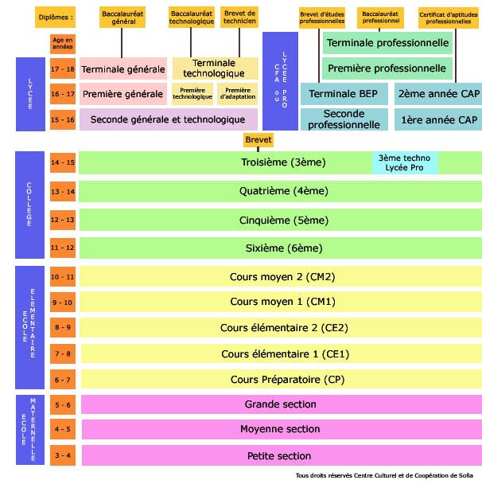

Slide 5
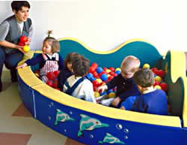
L’école maternelle
Un enfant peut commencer son parcours scolaire dès l'âge de 2 ans, avec l'école maternelle, jusqu'à l'âge de 5 ans. A ce niveau, il développe par de nombreuses activités d'éveil sa sensibilité au monde qui l'environne et une aptitude à apprendre en autonomie. Ce stade, appelé enseignement pré-élémentaire, n'est pas obligatoire mais la plupart des enfants y participent.

Slide 6
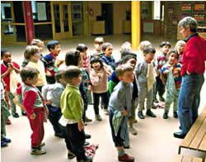
L'école élémentaire
A six ans, un enfant entre dans le premier degré, qui dure 5 ans et se compose du cours préparatoire, du cours élémentaire (2 niveaux) et du cours moyen (2 niveaux). Au cours de ces cinq années, l'enfant va apprendre à lire par la lecture, à écrire par des activités de rédaction et de composition et à compter en acquérant les bases de calcul et d'arithmétique. L'enfant est également initié à une langue étrangère, qui est généralement l'anglais, ainsi qu'aux technologies nouvelles, comme l'informatique. Les classes au niveau primaire sont composées de filles et garçons (classes mixtes) et sont généralement conduites par un instituteur, qui enseigne toutes les matières.

Slide 7
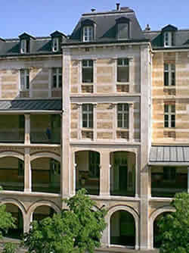
Le collège
Le second degré commence dès la sixième, il est partagé entre le premier cycle (de la 6e à la 3e) et le second cycle (seconde, première et terminale). Les élèves suivent des enseignements dans les matières principales (e.g., français, mathématiques, histoire, géographie, sciences, langues étrangères, éducation physique etc.) qui leur sont enseignées par des professeurs spécialisés. Le premier cycle s'achève avec le brevet des collèges, première certification officielle du système scolaire.

Slide 8
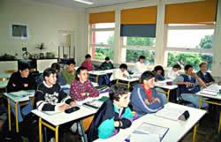
Le lycée
Après le collège, les enfants peuvent choisir entre la poursuite de leurs études dans la filière générale (baccalauréat) ou la filière professionnelle, cette dernière offrant des diplômes (CAP ou BEP) par l'intermédiaire de formations courtes de un à deux ans.
La majorité des élèves choisissent de poursuivre vers le baccalauréat, qui ouvre les portes de l'enseignement supérieur et des universités. Il existe un certain nombre d'options pour le baccalauréat, selon l'intérêt ou les capacités des élèves. Certains choisissent l'option scientifique (Bac S), d'autres l'option économique (Bac ES), d'autres encore l'option littéraire (Bac L).

Slide 9
Le système éducatif italien

Slide 10
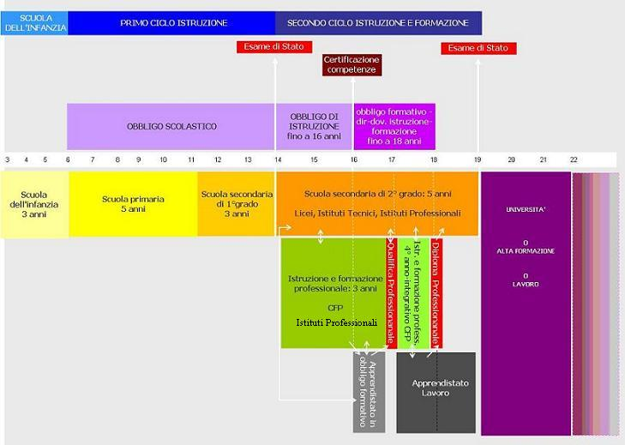

Slide 11
L’Italie a réformé son système d’éducation et de formation, en valorisant la formation professionnelle et l’apprentissage en alternance.
Les systèmes d’éducation et de formation professionnelle (Sistema di istruzione et sistema della formazione professionale) ont été regroupés et considérés comme un droit et un devoir (diritto-dovere) à exercer pendant 12 ans (de 5 à 18 ans). Cette approche, a permis de donner une image positive de la formation professionnelle, elle est promue à l’égale du cursus général. Elle garantit à chaque jeune une qualification générale ou professionnelle avant son entrée sur le marché de l’emploi. Les filières de formation professionnelle ont été elles aussi regroupées et revalorisées, les contrats d’apprentissage ont été modifiés.
Les régions ont une large compétence pour la formation professionnelle, elles sont responsables de la définition des diplômes.

Slide 12
Etablissements
Scuola dell’infanzia : école maternelle
Scuola primaria : école primaire
Scuola secondaria di primo grado : école secondaire, 1er degré
Liceo : lycée
Istituto tecnico : institut technique
Istituto di formazione professionale : institut de formation professionnelle
Istruzione Formazione tecnica superiore : enseignement technique supérieur qualifiant proposé par les régions en lien avec les besoins du territoire
Istituti tecnici superiori : institut de technicien supérieur
Universita : université
Politecnici : universités technologiques
AFAM : Alta formazione artistica e musicale e coreutica – haute formation artistique, musicale et chorégraphique

Slide 13
Diplômes
Certificazione regionali : certification obtenue dans le cadre les ITS après vérification de l’acquisition des compétences nécessaires
Esame di stato : certificat de fin d’études secondaires supérieures générales qui permet la poursuite d’études à l’université ou dans d’autres voies
Laurea : diplôme de fin de 1er cycle, valide 3 ans d’études
Laurea magistrale / Master : diplôme de fin de 2d cycle, valide 5 ans d’études
Dottorato : PhD

Slide 14
L’enseignement secondaire
Le premier cycle obligatoire de la scolarité, se déroule sur 8 ans : il comprend l’école primaire (5 années) et l’école secondaire (3 années)
et se termine par un examen final.
Les élèves peuvent ensuite choisir
De poursuivre leurs études à l’école supérieure, en 5 ans (Licei, istituto tecnico, istituto professionale) qui se termine par l’esame
di stato qui donne accès à l’enseignement supérieur.
De rejoindre la formation professionnelle qui dépend des régions, en 3 ans pour préparer une qualification professionnelle (Certificato di qualifica professionale) qui permet d’entrer dans le marché du travail, ou de rejoindre un lycée pour continuer, ou de se spécialiser dans un cours de post qualification. Cette spécialisation donne accès aux IFTS (Istruzione Formazione tecnica superiore / Formation technique supérieure non universitaire) et aux ITS (Istituti tecnici superiori).
D’entrer dans une formation professionnelle qui alterne travail et formation et qui permet aux jeunes d’acquérir des connaissances de base, et des compétences qu’ils pourront mettre en pratique sur le marché du travail.
Il est possible de passer du système d’éducation général à celui de la formation professionnelle et vice-versa.

Slide 15
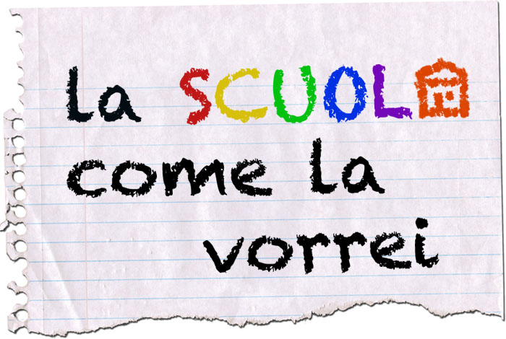
L’école italienne VS L’école française

Slide 16
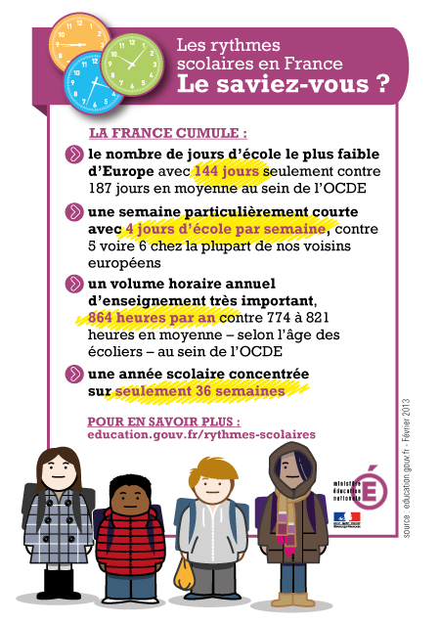

Slide 17
Durée de Formation : L’Esame di Stato, ex-Maturità (= Le Baccalauréat) s’obtient après 13 années de formation (contre 12 en France).
Offre formative : En Italie, chaque lycée comporte sa spécialité dominante, par exemple : Liceo scientifico, Liceo artistico, liceo classico, etc.. contrairement en France où chaque lycée propose autant les filières sicientifiques, littéraires qu’artistiques. Ainsi, en Italie, certains élèves sont amenés à effectuer parfois plusieurs kilomètres de leur domicile à leur établissement.

Slide 18
Rythmes scolaires: Les élèves italiens bénéficient de toutes leurs après-midi pour leurs activités extra-scolaires ou bien pour les sorties culturelles proposées par l’école.
Les jeunes français ont une après-midi de libre (le mercredi), passant toute leur journée à l’école, de 8H à 16H30. Mais le rythme est plus adapté à la concentration. Des pauses appelées « récréations » de 15 minutes (voire 20 min) toutes les deux heures, une pause déjeuner d’une durée d’1H30 pour prendre le temps de se défouler et reprendre des forces pour les cours de l’après-midi qui sont toujours difficiles (autant pour les élèves que pour les profs) surtout ceux du vendredi…

Slide 19
Vacances scolaires : Globalement, français et italiens ont presque le même nombre de vacances, environ quatre mois.
Le système français reste sans aucun doute le plus souple et adapté aux élèves. Durant l’année, toutes les sept semaines, nos chers bambins (mais aussi les profs!) peuvent se reposer de tant de torture scolaire… et cela pendant 10/15 jours…. (Vacances de la Toussaint, de Noël, d’Hiver, de Pâques). En revanche, les jeunes italiens doivent se concentrer jusqu’à Noël et Pâques. Ils ont donc peu de vacances durant l’année (30 jours contre 55 jours en France) mais de très longues vacances estivales (3 mois!), le temps d’oublier l’année précédente…

Slide 20
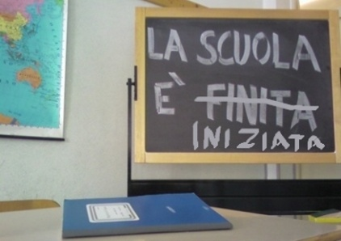
Pré-rentrée, rentrée de classes :
Les professeurs italiens et français font leur pré-rentrée au même moment, généralement le 1er Septembre. Où cela diffère, est dans la durée de préparation : alors que les profs français accueillent dès le lendemain leurs élèves après une journée de présentation et de coordination, les profs italiens, eux, s’accordent deux semaines pour se réunir, aborder les points de l’année, et accueillir sereinement les élèves.
Cela permet à tous les collègues de se rencontrer, se connaître, se concerter, préparer des projets, activités, et cela sans précipitation tout en se réadaptant à l’environnement scolaire avant l’arrivée e des élèves!
de classe mais sans les délégués élèves ni parents. Un moment pour les professeurs de transmettre les notes.

Slide 21
L’organisation scolaire :
Scrutini, Consiglio di classe, Collegio, Consiglio d’Istituto tant de termes si compréhensibles mais dont la signification est différente de l’école française! Voyez par vous-même:
– Il Collegio = Réunion de tous les professeurs sous la direction du chef d’établissement. Il Collegio se réunit lors de la pré-rentrée mais aussi durant l’année scolaire.
– Il Consiglio di classe = Réunion des professeurs de la classe pour évoquer les projets, le travail, les difficultés de certains élèves etc…
– Gli Scrutini = Conseils

Slide 22
La laïcité :
L’école française défend ses valeurs de laïcité. Ce n’est pas sans grande peine qu’elle parvient à les défendre. Ainsi, l’école permet à ce que tout jeune puisse étudier dans un environnement neutre sans être exposé, influencé à une religion. Par conséquent, tout signe de religion doit être non visible.
En Italie, cet état démocratique, laïque comme la France, dispense des cours de religion catholique dans les établissements scolaires (cela est même inscrit dans leur programme, il s’agit cependant d’un cours facultatif) et toute représentation d’appartenance à une religion est autorisée au sein de l’école.

